Slide 1
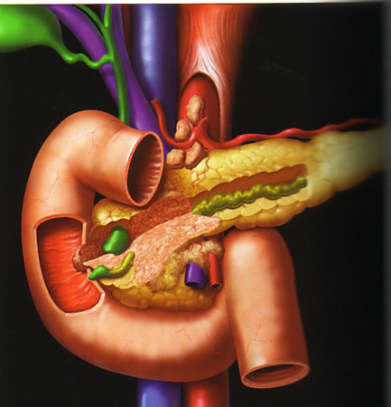
Pankreasın Neoplazik Hastalıkları
Prof. Dr. Hasan ÖZKAN
Ankara Üniversitesi Tıp Fakültesi Gastroenteroloji Bilim Dalı

Slide 2
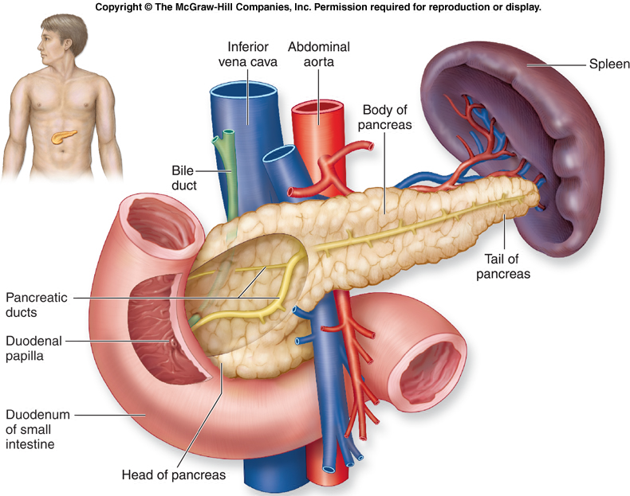
12-15 cm
Hem ekzokrin, hem endokrin
2⁰ retroperitoneal

Slide 3
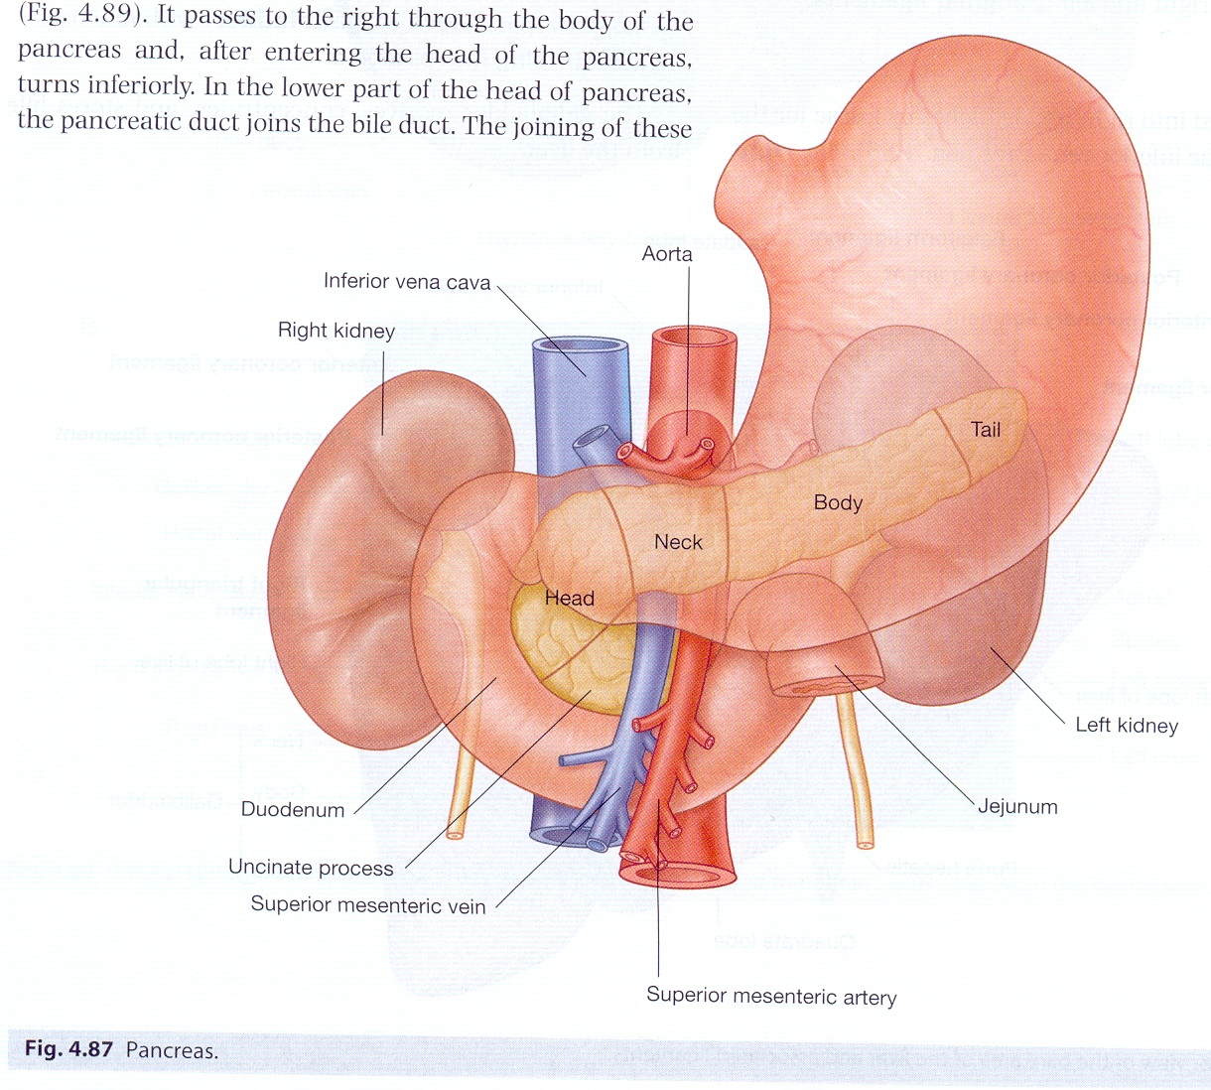

Slide 4
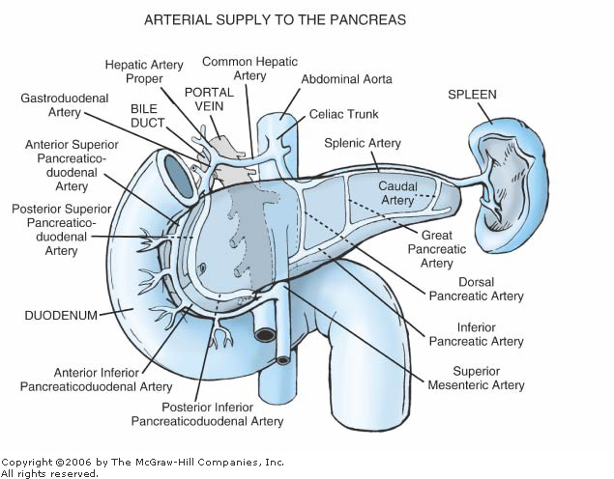
Pankreas’ın arteriyel dolaşımı

Slide 5
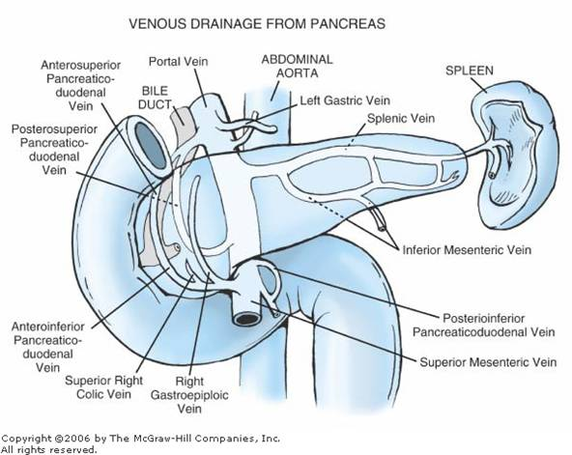
Pankreas’ın venöz dolaşımı

Slide 6
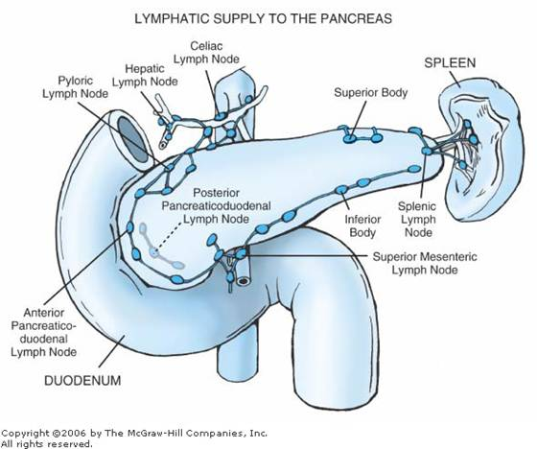
Pankreas’ın lenfatik ağı

Slide 7
PANKREAS KANSERİ
Pankreasdan kaynaklanan tüm kanserlerin %95’ini ekzokrin pankreas kanserleri oluşturur. Ekzokrin pankreas kanserlerinin %75 ila %95’i kanal epitelinden orijin alır.
Diğer pankreatik kanserler nadir rastlanan tümörler olup ekzokrin tümörlerin %10’undan daha az bir kısmını kapsar.
Pankreas kanserlerinin aşağı yukarı %5’ini adacık hücre tümörleri oluşturur.

Slide 8
Epidemiyoloji
Pankreas tümörleri tüm dünyada önemli bir sağlık sorununu oluştururlar. Pankreas kanserine bağlı ölüm oranı erkeklerde akciğer, kolorektal ve prostat kanserinden sonra 4.sırada, kadınlarda meme, kolorektal, akciğer ve over kanserinden sonra 5.sırada yer alır.
Bugün için tanıdan sonra 1 yıllık sağkalım %20 ve 5 yıllık sağkalım %5’den azdır. Her yaşta görülmekle birlikte 6. ila 8.dekatta ve erkek cinste sıklık gösterir².

Slide 9
Etiyolojik risk faktörleri
Sigara içimi
Diyet
Kahve tüketimi
Kronik pankreatit
Diabetes mellitus
Safra kesesi taşı ve kolesistektomi
Endüstriyel maruziyet (gelişmiş ülkelerde yaşam)
Gastrik cerrahi
Familyal vakalar
Alkol tüketimi
Pernisiyöz anemi
Onkogenler

Slide 10
Patofizyoloji
Pankreasın adenokarsinomu desmoplastik reaksiyon ile birlikte pankreasda yoğun, fibrotik ve skirrö kitle şeklindedir. Lezyonların %80’i pankreasın baş bölgesinde yerleşir.
Bundan başka pankreas retroperitoneal yerleşimli mezentersiz bir organ olduğundan tümör porta hepatise, koledoka, ampullaya, duodenuma, mideye ve kolona uzanarak bu organlara bası yaparak yada nüfuz ederek bir takım semptomların ortaya çıkmasına neden olur.
Bu tümör özellikle çölyak ve mezenterik alanlardaki sinirler ve sinir pleksuslarını istila eder. En sık ekstralenfatik metastaz alanı sırasıyla karaciğer, periton ve akciğerlerdir⁶⁻⁸.

Slide 11
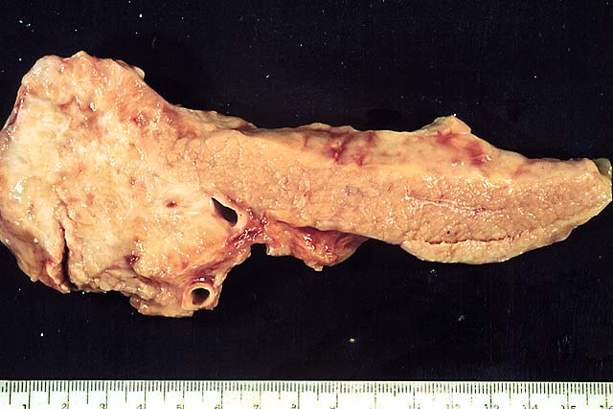
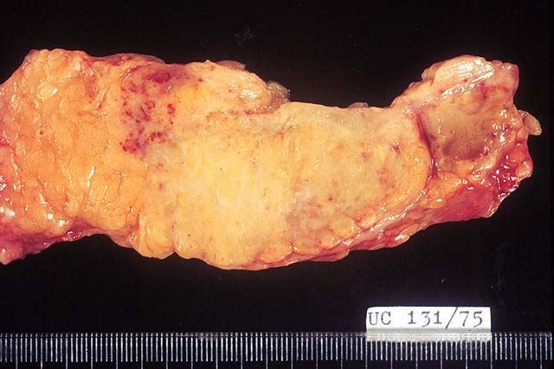
Pankreas Adenokarsinomu
Pankreasın en sık malignitesi (%90)
E/K=2/1
6-7.dekat
≈%80 anrezektabl
5 yıllık survi < %5
Sigara
Kronik pankreatit
Genetik

Slide 12
PATOLOJİ
Epitelyal tümörler
A) Ekzokrin tümörler
I- Seröz kistik tümörler
II- Musinöz kistik tümörler
III- İntraduktal papiller adenokarsinom (IMPT)
IV- İnvaziv pankreatik kanser (Ductal cell ca)
V- Asiner hücreli tümör

Slide 13
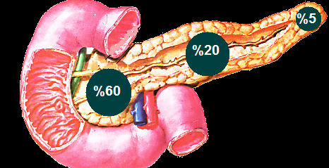
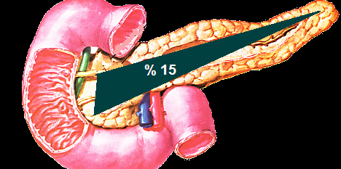
Pankreas Adenokarsinomu
Non-spesifik belirtiler
Karın ağrısı
Zayıflama
Sarılık
Gezici venöz tromboz
Psikiyatrik sorunlar
D. mellitus
CA 19-9
duyarlılık %81-85; özgüllük %85-90

Slide 14
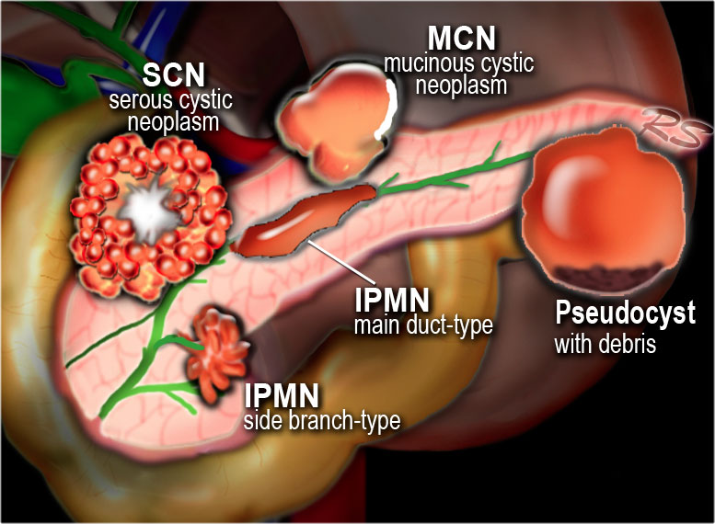
Pankreasın Kistik Lezyonları

Slide 15
Klinik semptom ve belirtiler
Ensık rastlanan semptomlar; karın ağrısı, sırt ağrısı, kilo kaybı, iştahsızlık, halsizlik, bulantı, sarılık, ishal, malabsorbsiyon, depresyondur.
En sık rastlanan belirti; kuşak tarzında sırta yayılan karın ağrısının eşlik ettiği iştahsızlık ve bulantı ile gizli kilo kaybıdır. Ağrı hastaların %70’inde görülür.
Başlangıçta hastaların %90’ında sarılık vardır.Hastaların %70 kadarında diabetes mellitus yada glukoz intoleransı mevcuttur.
Gezici tromboflebit (Trousseau sendromu) pelvik, alt ve üst ekstremitelerde başlangıçta tespit edilebilen belirti olabilir.
Hastaların az bir kısmında; akut pankreatit, kolanjit, gastrointestinal kanama görülür.

Slide 16
Fizik muayene
Çoğu vakada pek yararı olmasa da pankreas başı kanserli hastaların yaklaşık %50’sinde palpe edilebilir hassas olmayan safra kesesi (Courvoisier belirtisi),
Progressif sarılık ve kaşıntı, epigastrik kitle ve metastaz varsa nodüler karaciğer tespit edilir.

Slide 17
Ayırıcı Tanı
Malign olmayan durumlar
Kronik pankreatit, Koledok taşı, Koledokta striktür, Kolesistit, İntrahepatik kolestatik sarılık, Alkolik hepatit, Kistler, Apseler
Penetre duedenal ve gastrik ülser
Depresyon, Fonksiyonel barsak hastalıkları
Malign durumlar
Retroperitoneal lenfoma, Koledok kanseri, Ampulla kanseri
Jinekolojik maligniteler
Duedenum yada ince barsağın karsinomu

Slide 18
Tanısal çalışmalar
1. Laboratuar Testleri
2. Tümör Markerleri (Telomeraz, Span-1, CA 19-9, CA 242, RCAS1)
3. Ultrasonografi ve Bilgisayarlı Tomografi
4. Manyetik Rezonans Görüntüleme (MRCP)
5. Endoskopik Retrograd Kolanjiopankreatografi (ERCP)
6. Pankreatoskopi (Pankreas Kanalı Endoskopisi)
7. Perkütan Transhepatik Kolanjiografi (PTK)
8. Anjiografi
9. Sitolojik Tanı (US eşliğinde yada pankreas sıvısında)
10. EUS, EİDUS
11.Laparoskopi

Slide 19
Pozitron Emisyon Tomografi
Tümör hücrelerinin normal dokudan daha fazla glukoz tüketmesi teorisine dayanır
FDG taramada normal pankreas görülmez
Pankreas tümörü veya metastazlar sıcak lekeler olarak izlenir
Anatomik detay olmadığı için kitle saptanmasında değil kitlenin malign-benign ayırımında kullanılır

Slide 20
ERCP
Artık tanı amaçlı kullanımı gereksizdir
Kimlere uygulanmalı
CT’de kitle izlenmeyen şüpheli olgular
Paliatif drenaj
Neoadjuvan KT için fırça sitolojisi

Slide 21
VAKA
H.Ç, Erkek, 59 y
Şikayeti: Göğsünde yanma
Özel Üniversite Hastanesinde muayene olmuş.
Torax CT: Özofagus alt ucunda duvar kalınlaşması var
18.10.2002
Aynı şikayetle bize Ankara Üniversitesi Tıp Fakültesi Gastroenterolojiye başvurdu.
Hb:13, Sedim:10, GGT:52, CA 19-9: 90 IU/ml
Endoskopi: Hiatus hernisi, özofajit,gastrit
Abdominal USG: Normal
Abdominal CT: Pankreasda non homojen yağlı infiltrasyon

Slide 22
3 ay sonra
29.01.2003
Şikayeti: Göğsünde ağrı, yanma, ses kısıklığı, epigastriumda ağrı
Sedimantasyon: 12, GGT: 57, ALP: 107, Ca 19-9; 152
Abdominal USG: normal
Pankreas MR ve MRCP: Fokal pankreatit yada pankreas neoplazmı ??
25.02.2003
Endosonografi: Pankreasda kitle görülmedi. Kuyrukta MPD:4 mm
ERCP: Pankreas kanalı kanüle edildi. Guide wirw kuyruğa kadar ilerletildi. Opak madde verildi. Gövde distalinde MPD hafif darlık arzediyor ardında kuyruk kesimine kadar dilate idi. Sekretin ile pankreas salgısı uyarıldı. Sitoloji için pankreas mayii toplandı.
Sitoloji: Malignite yönünden şüpheli
Konsey kararı: Erken pankreas ca

Slide 23
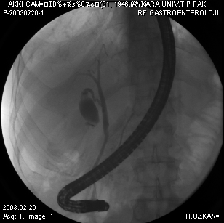
3 ay sonra
29.01.2003
Şikayeti: Göğsünde ağrı, yanma, ses kısıklığı, epigastriumda ağrı
Sedimantasyon: 12, GGT: 57, ALP: 107, Ca 19-9; 152
Abdominal USG: normal
Pankreas MR ve MRCP: Fokal pankreatit yada pankreas ca
25.02.2003
Endosonografi: Pankreasda kitle görülmedi. Kuyrukta MPD:4 mm
ERCP: Pankreas kanalı kanüle edildi. Guide wire kuyruğa kadar ilerletildi. Opak madde verildi. Gövde distalinde MPD hafif darlık arzediyor ardında kuyruk kesimine kadar dilate idi. Sekretin ile pankreas salgısı uyarıldı. Sitoloji için pankreas mayii toplandı.
Sitoloji: Malignite yönünden şüpheli
Konsey kararı: Erken pankreas ca

Slide 24
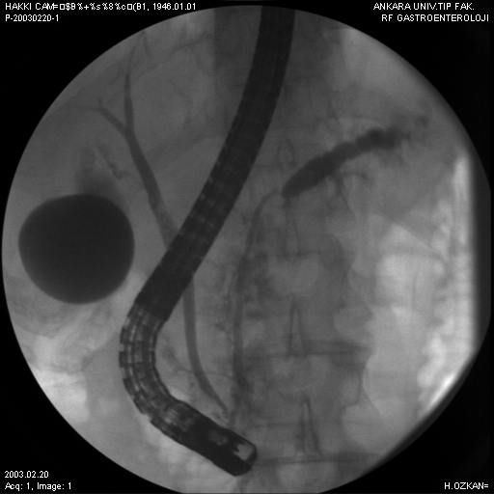

Slide 25
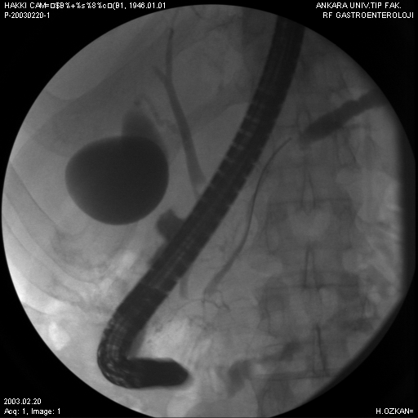

Slide 26
Ameliyat
06.03.2003
Frozen: Fokal Kronik pankreatit
Distal pankreatektomi ve splenektomi
Ameliyat spesimen: Kronik pankreatit
Ameliyattan 3 ay sonra
23.06.2003
Şikayeti: 2 günde 1 ishal şeklinde çıkıyor.

Slide 27
Ameliyattan 1,5 yıl sonra

Slide 28
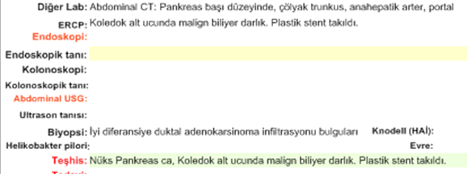

Slide 29
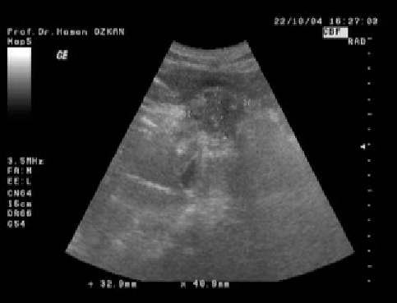
Abdominal Ultrasonografi

Slide 30
Endosonografi
CT negatif şüpheli olgularda
KT için doku tanısı gerekenlerde
EUS-İİAB doğruluk %85 civarında
Evrelemede CT’den daha üstün
Kısıtlamaları
Ulaşılabilirlik
Doğruluk kişiye bağlı

Slide 31
Pankreatoskop

Slide 32
Pankreatoskop

Slide 33
Normal Pankreas Kanalı Endoskopisi
. Gastrointest Endosc. 1995 Nov;42(5):480-5.
Clinical usefulness of a new miniscope in the diagnosis of pancreatic disease.
Ozkan H, Saisho H, Yamaguchi T, Tsuyuguchi T, Ishihara T, Kikuchi Y, Ohto M.

Slide 34
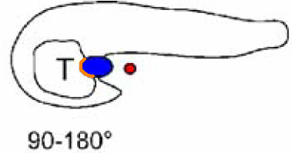
Rezektabl | Anrezektabl
Peripankreatik LB | Paraaortik, mezenterik, trunkal LB
Yağ doku - duodenuma sınırlı invazyon | Mide, kolon tutulumu
Gastroduodenal arter | PV, SMV, HA, SMA
 | Karaciğer, periton metastazı

Slide 35
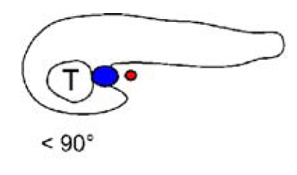
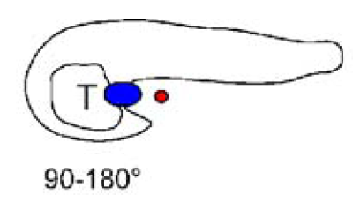
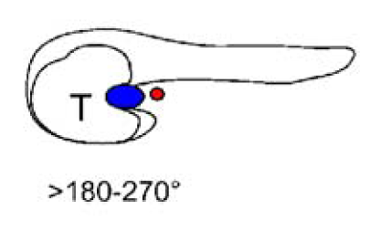
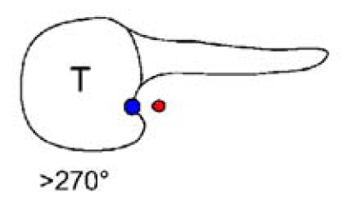
VASKÜLER TUTULUM
rezektabl
rezektabl

Slide 36
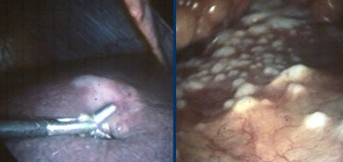
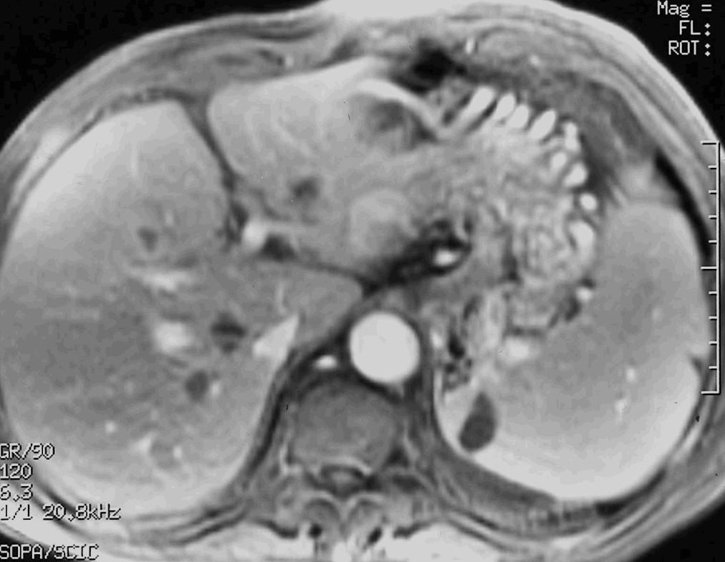
UZAK METASTAZ (M evresi)
BT’de rezektabl olarak değerlendirilen olguların %25’inde laparoskopide kc ve periton met +.
Jimenez RE et al. Impact of laparoscopic staging in the treatment of pancreatic cancer. Arch Surg 2000;135: 409-14.
Karaciğer Metastazı | MR | Helikal BT
Doğruluk (%) | 93.5 | 87
Trede et al. Ann Surg 1997;226:393-405

Slide 37
MRCP
Tıkanmanın distal ve proksimal kısımlarını göstermede yararlı bir yontemdir.

Slide 38
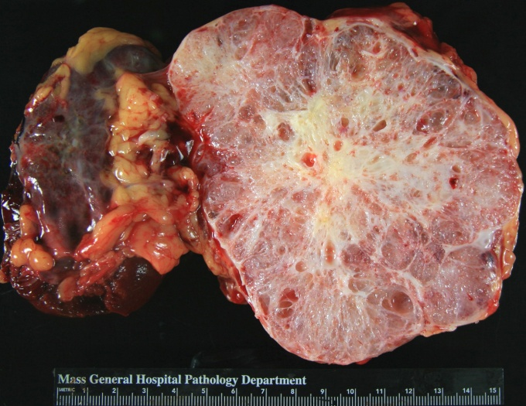
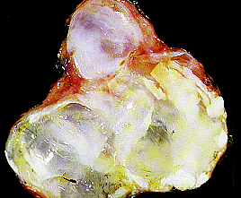
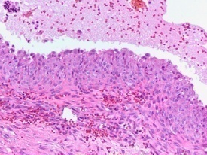
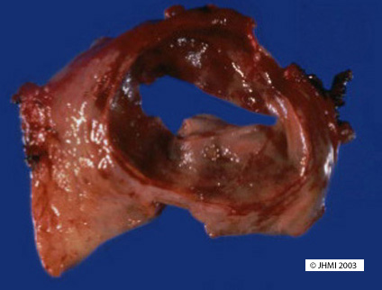
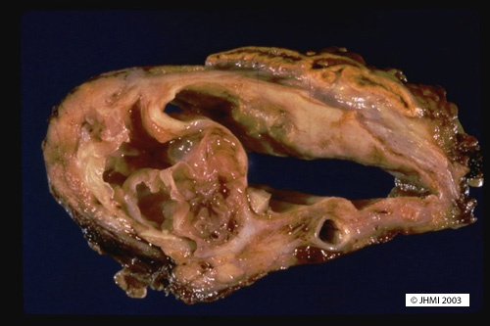
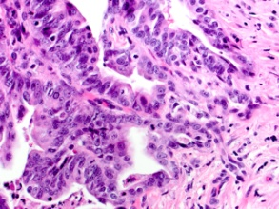
Müsinöz ve Non-müsinöz Neoplazmlar
Mucinous
MCN
Morphology
Serous
Macrocystic
Microcystic
Cyst with associated mass
Cavity
Pseudocyst / Inflammatory
IPMN

Slide 39
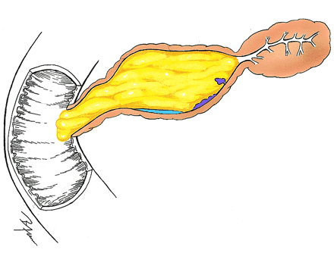
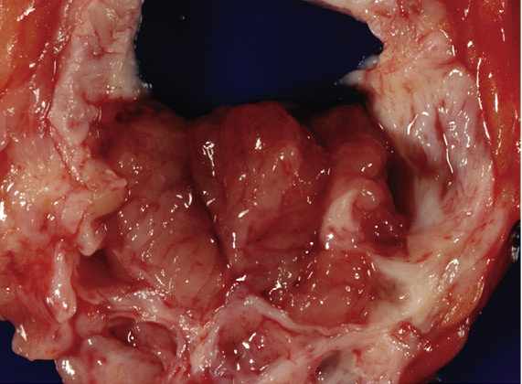
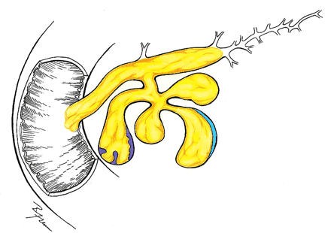
IPMN’in TİPLERİ
Main Duct
Side branch
Gastrointest Endosc. 2012 Aug;76(2):313-20.
Diagnostic significance of a dilated orifice of the duodenal papilla in intraductal papillary mucinous neoplasm of the pancreas.
Aso T, Ohtsuka T, Ideno N, Kono H, Nagayoshi Y, Mori Y, Ohuchida K, Ueda J, Takahata S, Morimatsu K, Aishima S, Igarashi H, Ito T, Ishigami K, Mizumoto K, Tanaka M.
Notes:
39

Slide 40
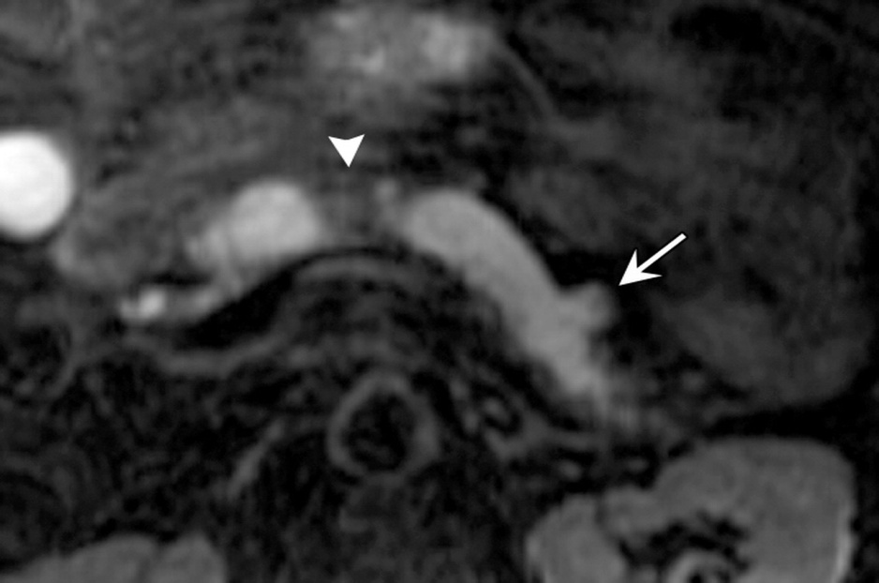
IPMN’DE MRCP
Side Branch IPMN
Malignant main duct
Waters JA, Schmidt CM, Pinchot JW, Akisik F, Howard TJ, Nakeeb A, Zyromski NJ, Lillemoe KD.
CT vs MRCP: optimal classification of IPMN type and extent.
J Gastrointest Surg. 2008 Jan;12(1):101-9.

Slide 41
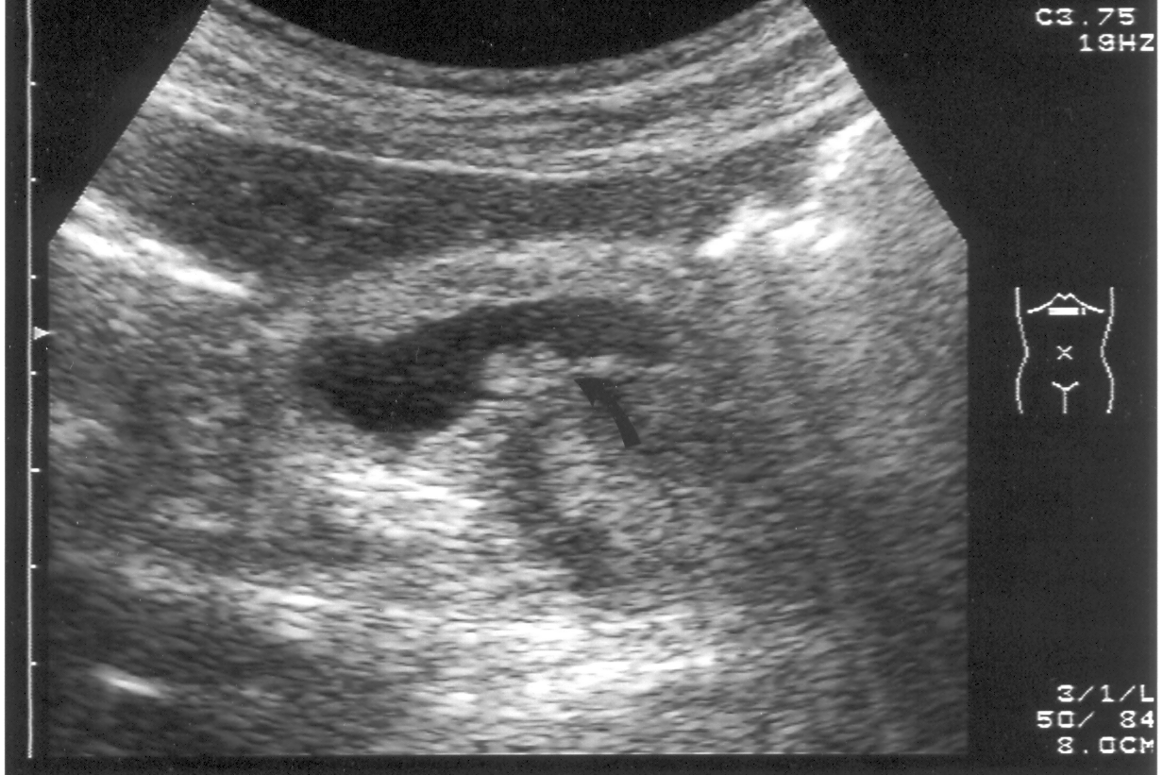

Slide 42
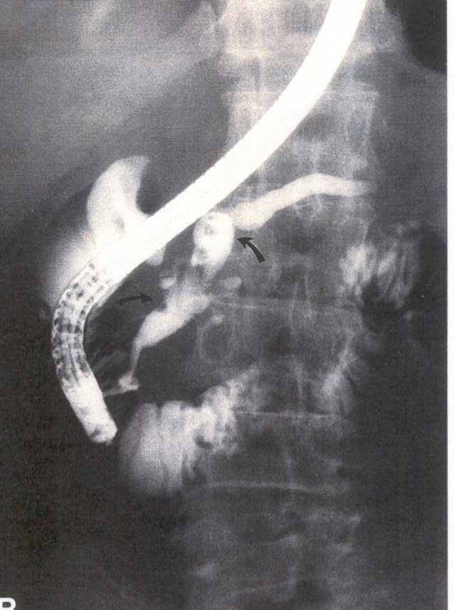
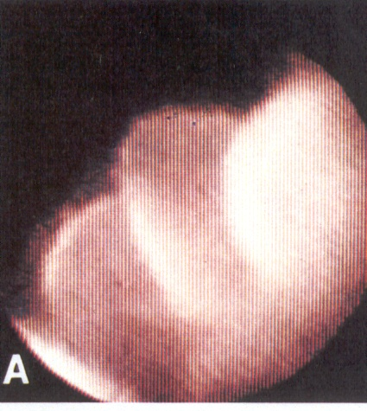
Müsin salgılayan Pankreas ca & Pankreatoskopi

Slide 43
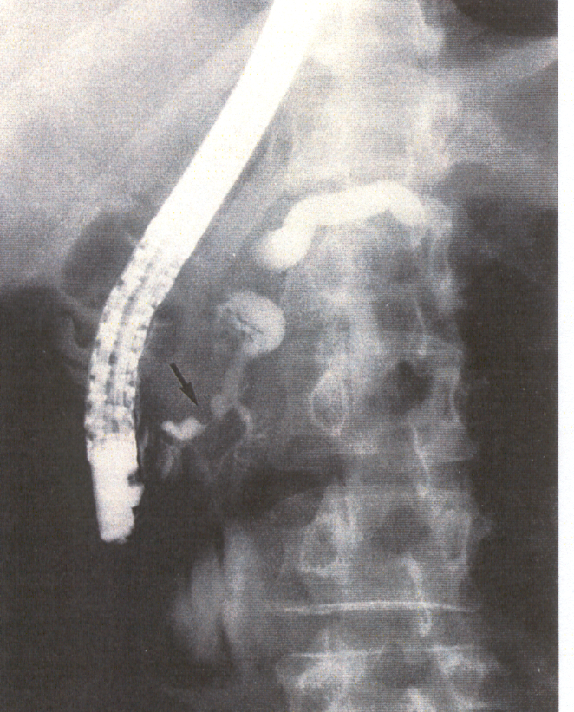
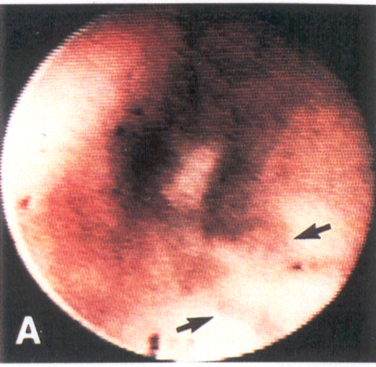
Pankreas ca & ERCP & Pankreatoskopi

Slide 44
TÜMÖR İŞARETLEYİCİLERİ
1. Küçük çaplı tümörlerde sensitivite ve
spesifitesi düşüktür.
2. Çok yüksek düzeylerde evre unrezektabilite
3. Tümör marker düzeyleri hiçbir zaman tek tanı
kriteri değildir.
4. Pankreas kanserinin semptomsuz dönemdeki
tanı ve taraması için yeterli değildirler.Sadece uyarıcıdırlar.
5. Tümör tümüyle rezeke edilmiş ise serum
düzeyleri takipte faydalıdır.
CA-19-9, Ca 242, Span-1, Telomeraz, RCAS-1 (serum receptor binding antigen), Mic-1 (makrofaj inhibitör sitokin), TSP (Tissue spesific polipeptide antigen)

Slide 45
PTK
Tanı ve tedavi amaçlı
Pankreasdaki tümörün koledoka yaptığı bası yerinin belirlenmesinde
Perkütan endoprotez yerleştirilmesinde
Malign biliyer darlık oluşmuş ise palyatif Iridium-192 tedavisinde

Slide 46
TÜMÖR BASKILAYICI GENLER
Protoonkogenler hücre çoğalmasını sağlayan genleri kodlarken
K-Ras
Tümör supressor genler (antionkogenler) normal koşullarda bu çoğalmaların frenini sağlayan genlerdir.
P53, p16, DPC4

Slide 47
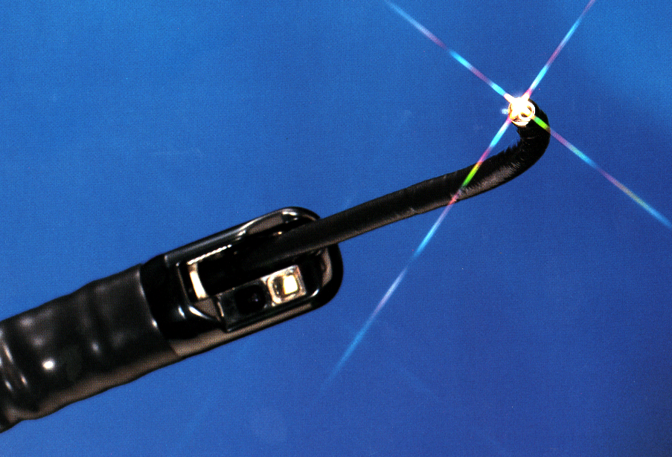
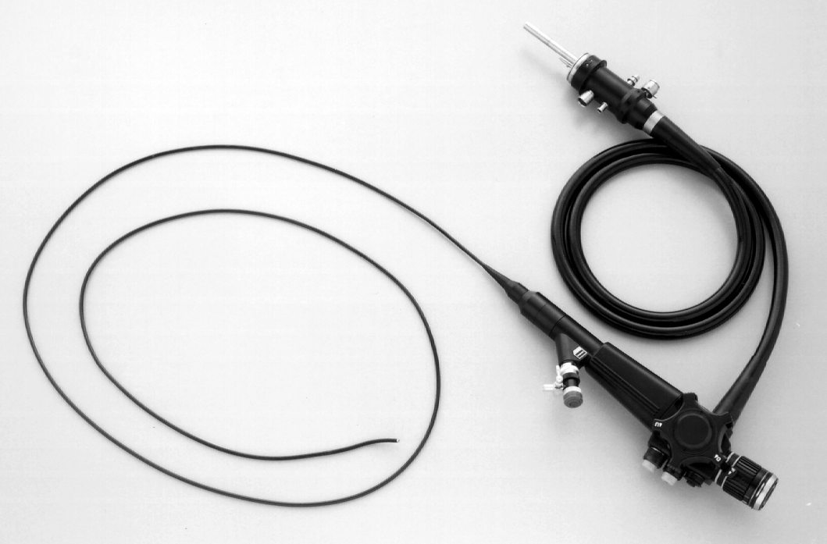
Mother-baby scope
O.D. 3.4mm
Length 1870mm
Biopsy channel 1.2mm

Slide 48
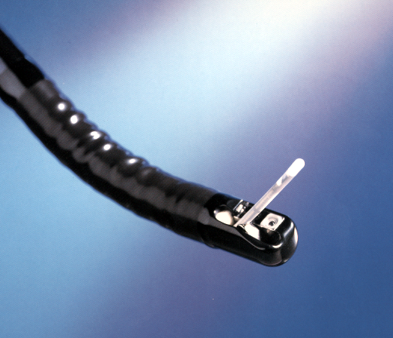
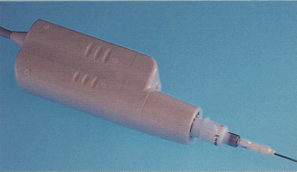
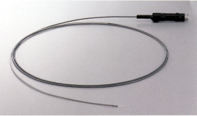
Intraductal Ultrasound (IDUS)
SSD-550
UM-4R

Slide 49
Biliyo Pankreatik Sistem İçin Modern Tanısal İncelemeler
1.basamak
Chemistry/ Tumor marker
US
CT
MRCP
2.basamak
EUS
ERCP/ PTC
POCS/ POPS/ IDUS/ PTCS
3.basamak
Angio-CT/ MDCT
Contrast US/ Doppler US
PET

Slide 50
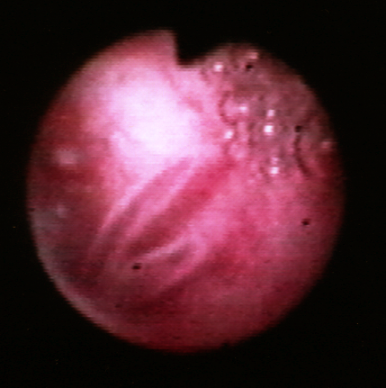
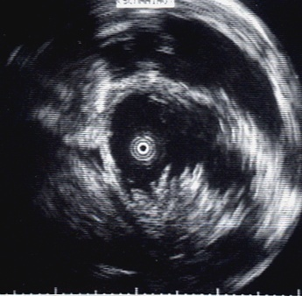
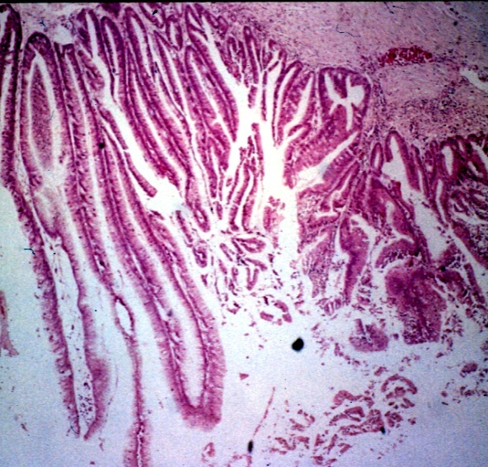
IPMC (main duct type)
×40
P0PS
IDUS
Pathology

Slide 51
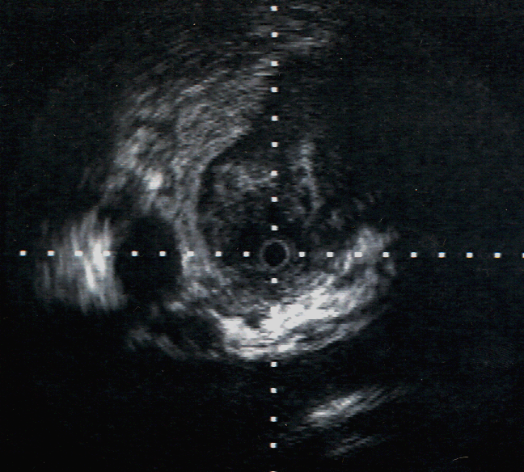
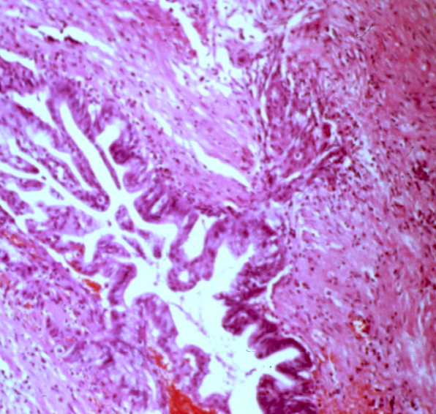
Adenocarcinoma
Adenocarcinoma
（main duct type）
（main duct type）
X100
IDUS
Pathology

Slide 52
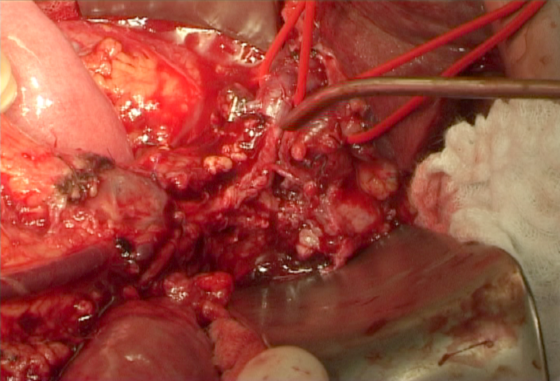
Portal vein invasion

Slide 53
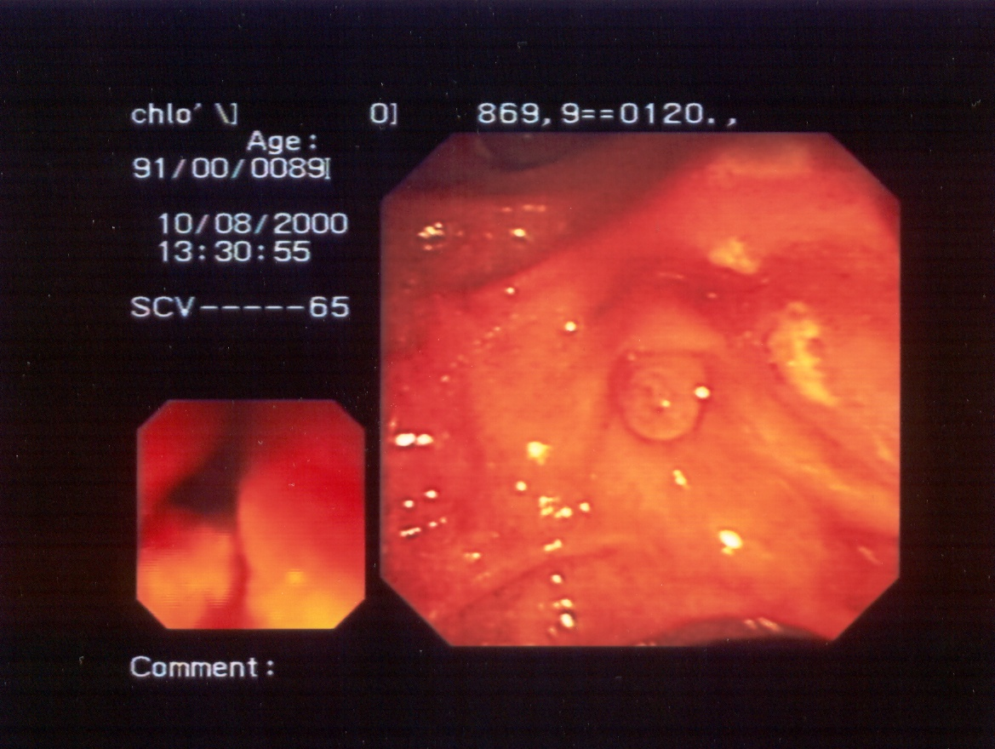
Normal Papilla Vateri

Slide 54
IPMN’de Papilla Vateri

Slide 55
IPMN’de Papilla Vateri

Slide 56
IPMN’de Papilla Vateri

Slide 57
Tedavi
Pankreas kanserinin tedavisinin planlanmasında ve sağkalım oranlarının tayininde tümör çapına ve TNM sınıflandırmasına göre evrelendirme önem arzeder .
Tümör çapına göre
TS1 (<2 cm)
TS2 (2.1- 4 cm)
TS3 (4.1- 6 cm)
TS4 ( >6.1 cm)

Slide 58
PANKREAS TÜMÖRLERİNDE TNM EVRELEMESİ-I (Yeni)
Primer tümör T
TX Primer tümör saptanmamıştır
T0 Primer tümör yoktur
T1 Tümör pankreas içinde sınırlıdır. Çapı <2cm
T2 Tümör pankreas içinde sınırlıdır. Çapı >2cm
T3 Tümör direkt olarak duodenum, safra kanalı ya da peripankreatik dokulara yayılmıştır.
T4 Major damar invazyonu

Slide 59
UICC TARAFINDAN YAPILAN TNM(Ptnm) SINIFLAMASI(Yeni)
Evre I T1, T2 N0 M0
Evre II T3 N0 M0
Evre III T1,T2,T3 N1 M0
Evre IV A T4
Evre IV B Herhangi bir T M1

Slide 60
Whipple Ameliyatı

Slide 61
Pankreatik Malignitelerde Sağkalım
Malignant
Solid
Cystic
Adenocarcinoma
Intraductal papillary mucinous neoplasm
Benign
Cystic
Solid
Neuroendocrine
Serous Cystadenoma

